Slide 1
最有價值漢字選拔
恕
組員
00072019 | 黃柏翰
09957010 | 林博仁
00072031 | 郭昌期
00157104 | 張震宇
第四組

Slide 2
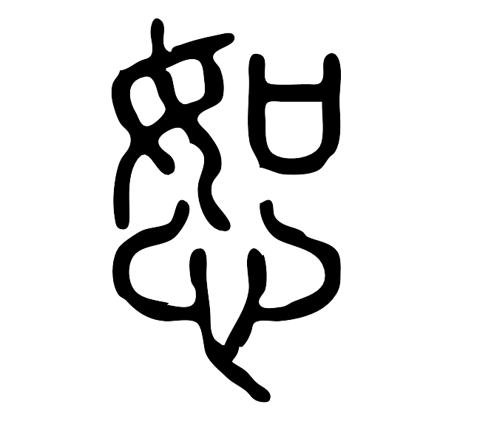
說文解字
將「恕」視作從女，從口，從心。
「恕」從「女」表示與女人的特性有關；「口」為言行。
「恕」是女人的口與心。女人往往心性柔順，善解人意，所以「恕」是因為女人內心的柔弱、善良而產生的行為。
「恕」是一種解人意、通情理的舉動。

Slide 3
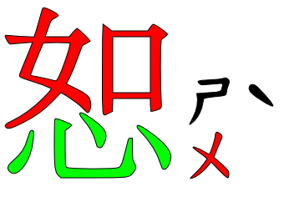
字音
『恕』字為形聲字
  以『如』為聲符
  以『心』為形符。

Slide 4
字義
「恕」有原諒，寬容之意，如恕宥、恕諒、恕罪、寬恕、饒恕。
「如」又為假如、如果。
心裡多想一些假如、如果，以己度人，換位思考，用自己的心去推想別人的心，如此，就能多一份寬容，多一些寬恕。

Slide 5
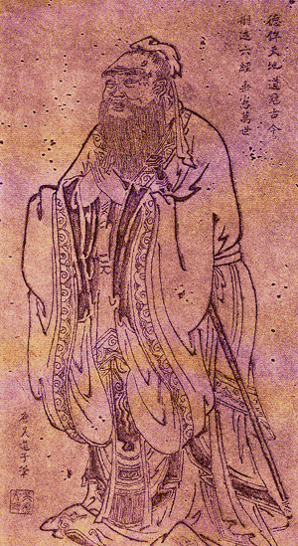
典故
《論語•里仁》：「夫子之道，忠恕而已矣。」
  「忠」與「恕」是孔子倫理思想中的兩個重要概念。
  「忠」即盡心竭力，盡己之心以愛人；「恕」即推己及人，推己之心以愛人。
《論語•衛靈公》：「子貢問曰：『有一言而可以終身行之者乎?』子曰：『其恕乎!己所不欲，勿施於人。』」

Slide 6
典故
《荀子•法行篇》：「孔子曰：『君子有三恕：有君不能事，有臣而求其使，非恕也；有親不能報，有子而求其孝，非恕也；有兄不能敬，有弟而求其聽令，非恕也。士明於此三恕，則可以端身矣。」

Slide 7
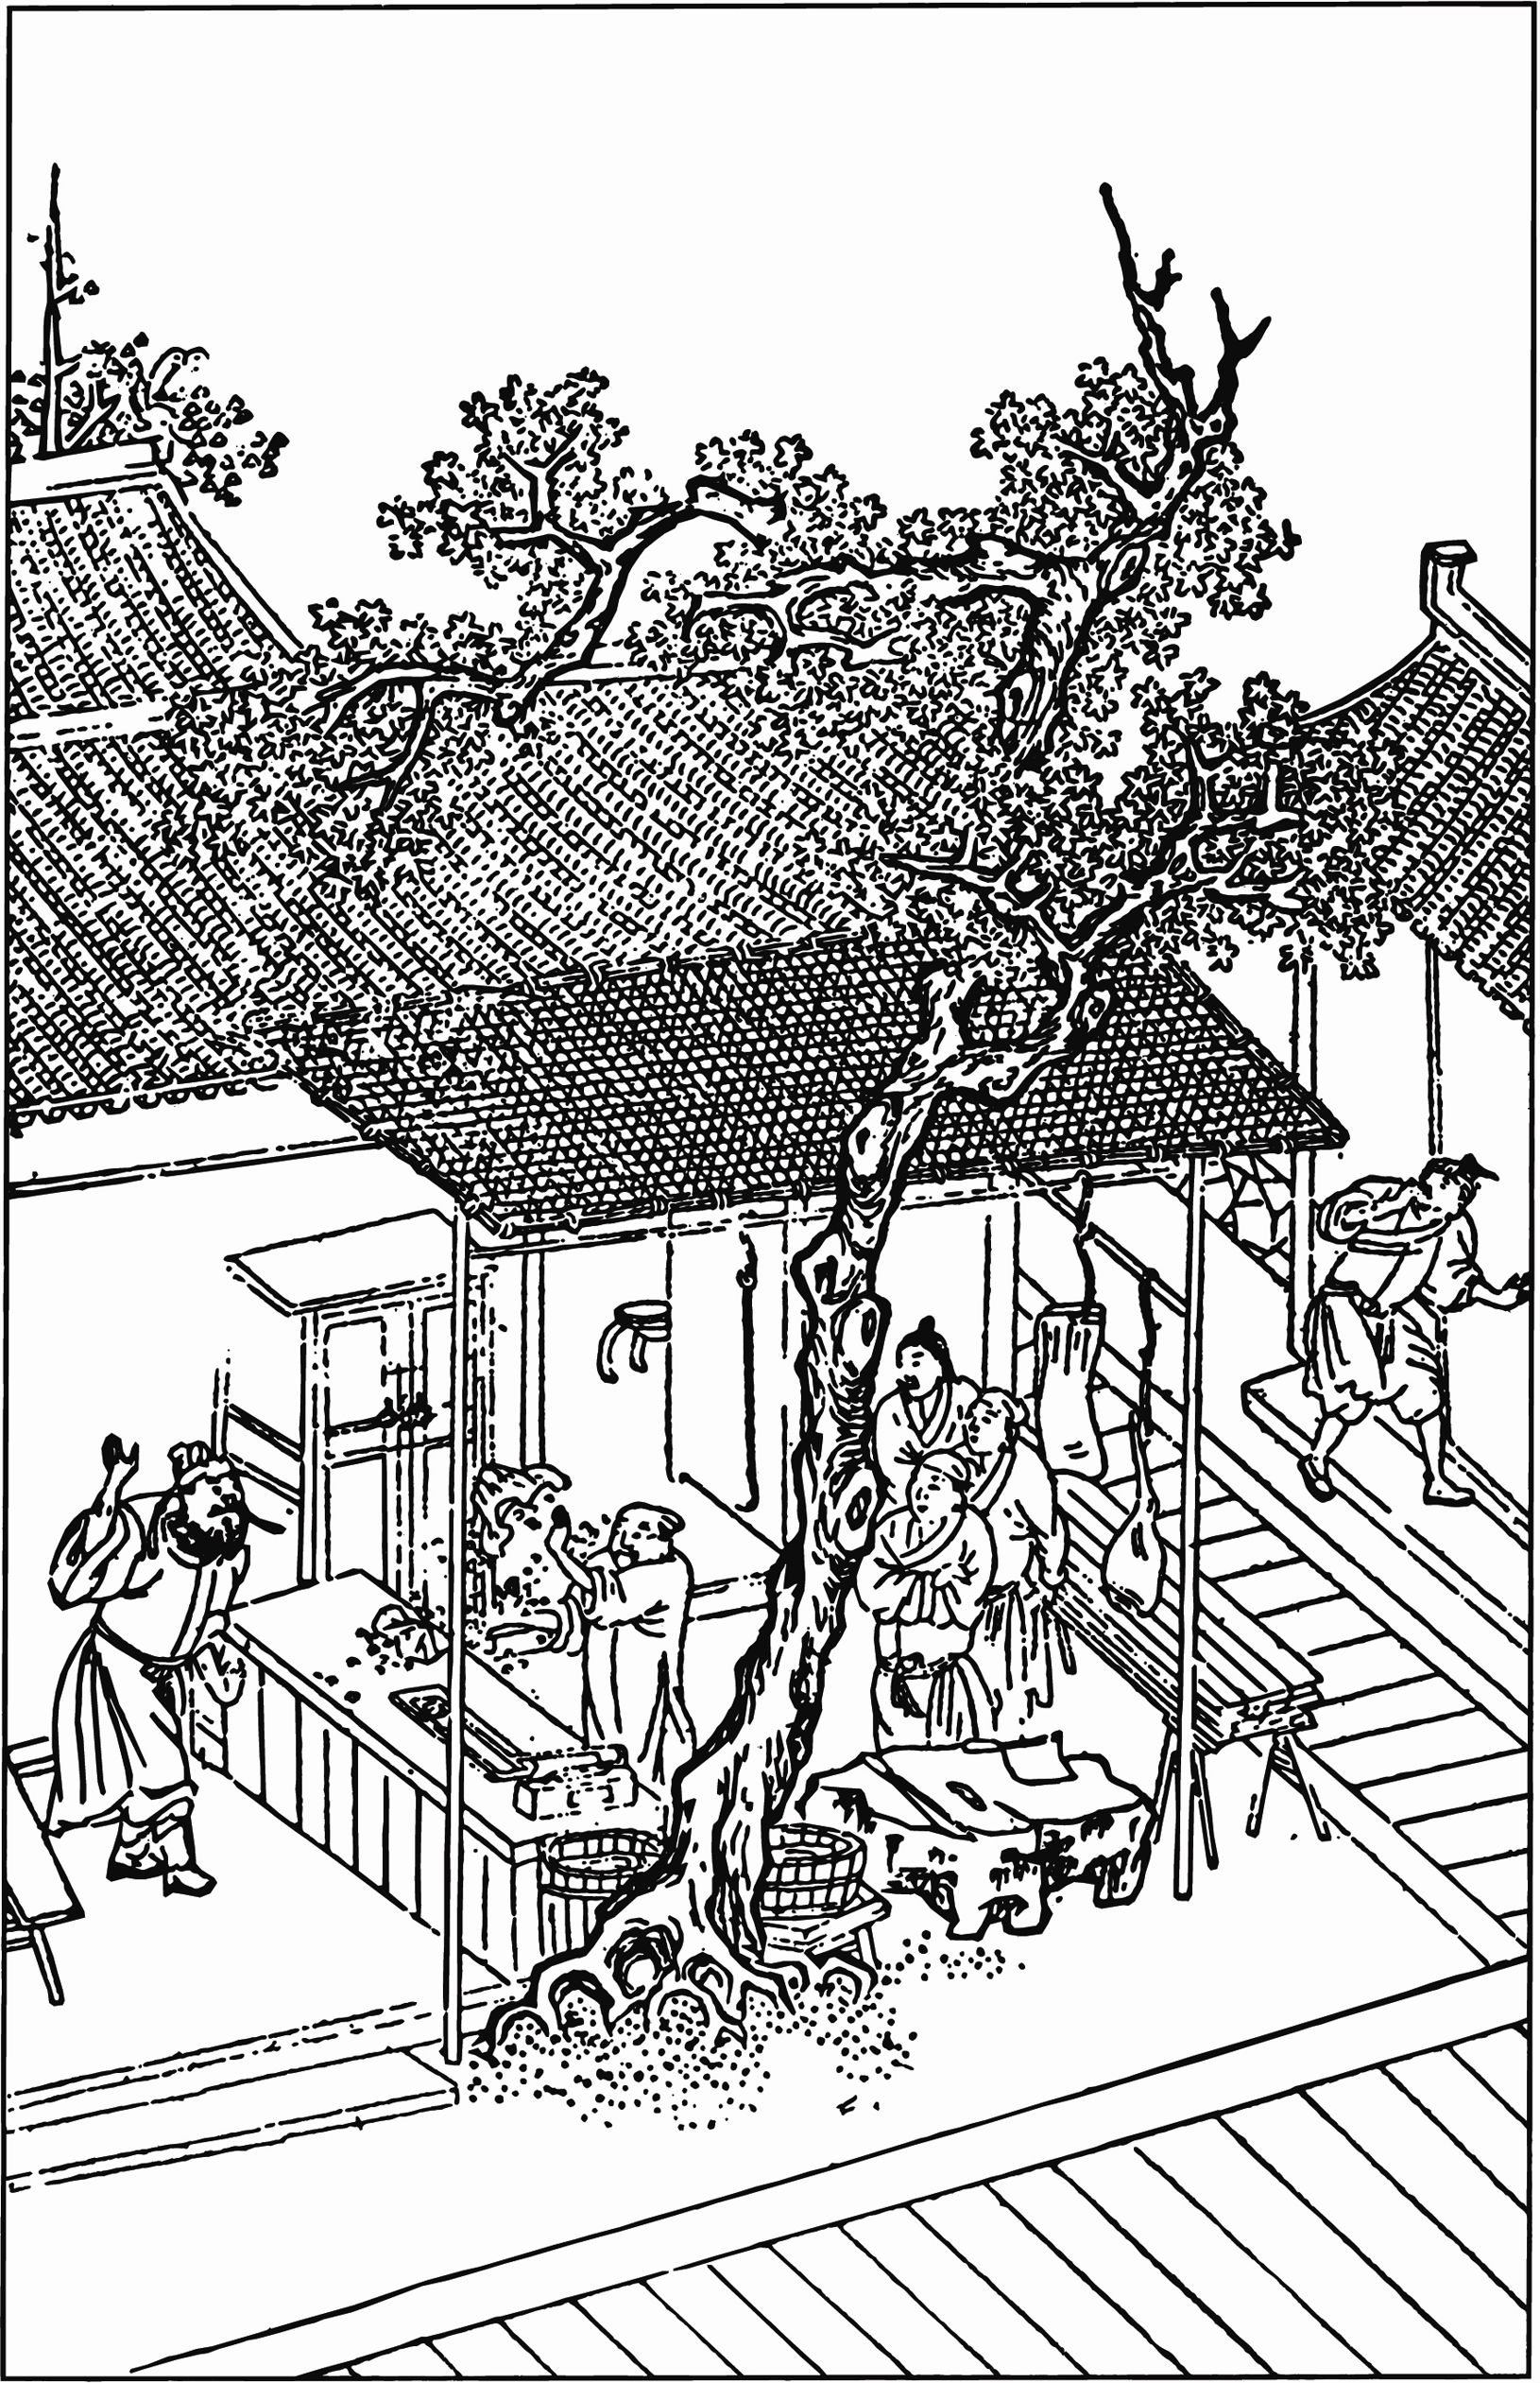
典故
水滸傳·第十三回：「如無紅葉，便是汝等虛妄，官府定行責罰不恕。」

Slide 8
典故
「恕」是寬容、原諒。寬恕是人的美德。
明代哲學家呂坤《呻吟語》說:「恕人有六：或彼識見有不到處；或彼聽聞有未真處；或彼力量有不及處；或彼心事有所苦處；或彼精神有所忽處；或彼微意有所在處。」
別人的識見不廣，所聞不切，力不能及，情有可原，疏忽大意，有苦難言都應該懷著豁達的胸懷寬恕。

Slide 9
典故
但寬恕也有一定的原則，寬恕不是姑息遷就，也不是以惡恕惡。
呂坤《呻吟語》又說：「好色者恕人之淫，好貨者恕人之貪，好飲者恕人之醉，好安逸者恕人之惰慢，未嘗不以己度人，未嘗不視人猶己，而道之賊也。故行恕者不可以不審也。」

Slide 10
典故
從養生的角度來說，「寬容者壽」。早在春秋戰國時期，孔子就說：「大德必得其壽。」因此養生將修性養德放在首位。寬恕是豁達大度，不計前嫌，寬恕是用富有彈性的心靈去包容別人，解放自己；寬恕別人，就是善待自己。

Slide 11
選為最有價值漢字的理由
林博仁：「《說文•心部》：『恕，仁也。』剛好是我名字的一部份(?)」
黃柏翰：「『恕』字為形聲字。子曰：『其恕乎！己所不欲，勿施於人。』 因此恕這個字在這個層面上又可視為會意字。 道德的行動準則就『如』自己『心』中的感受來推想別人的感受。」
郭昌期：「將心比己就叫恕就是指『己所不欲，勿施於人。』，「恕」確實是儒家倫理的金律。」

Slide 12
銘謝
站在巨人的肩膀上

Slide 13
鳴謝
資料來源
  郭其才（華夏書院人文學部研究員） - 《人文》二ＯＯ四年四月第一三六期《從曾子講起》
  http://www.hkshp.org/humanities/ph136-26.htm
  【净心的文字·一日一字】恕---中国文明网
  http://www.wenming.cn/gxt_pd/yryz/201105/t20110518_180039.shtml
  小學堂字形演變http://xiaoxue.iis.sinica.edu.tw/yanbian?kaiOrder=1637

Slide 14

鳴謝
小學堂文字學資料庫（古字查詢）

Slide 15
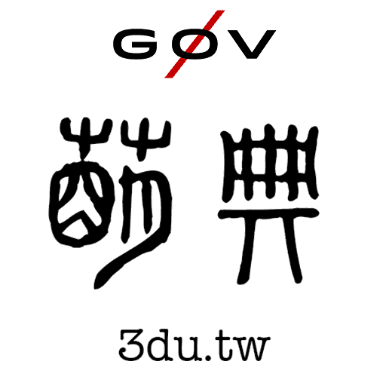
鳴謝
萌典（G0V零時政府、中華民國教育部）
高嘉良
唐鳳
Chen Yijun

Slide 16


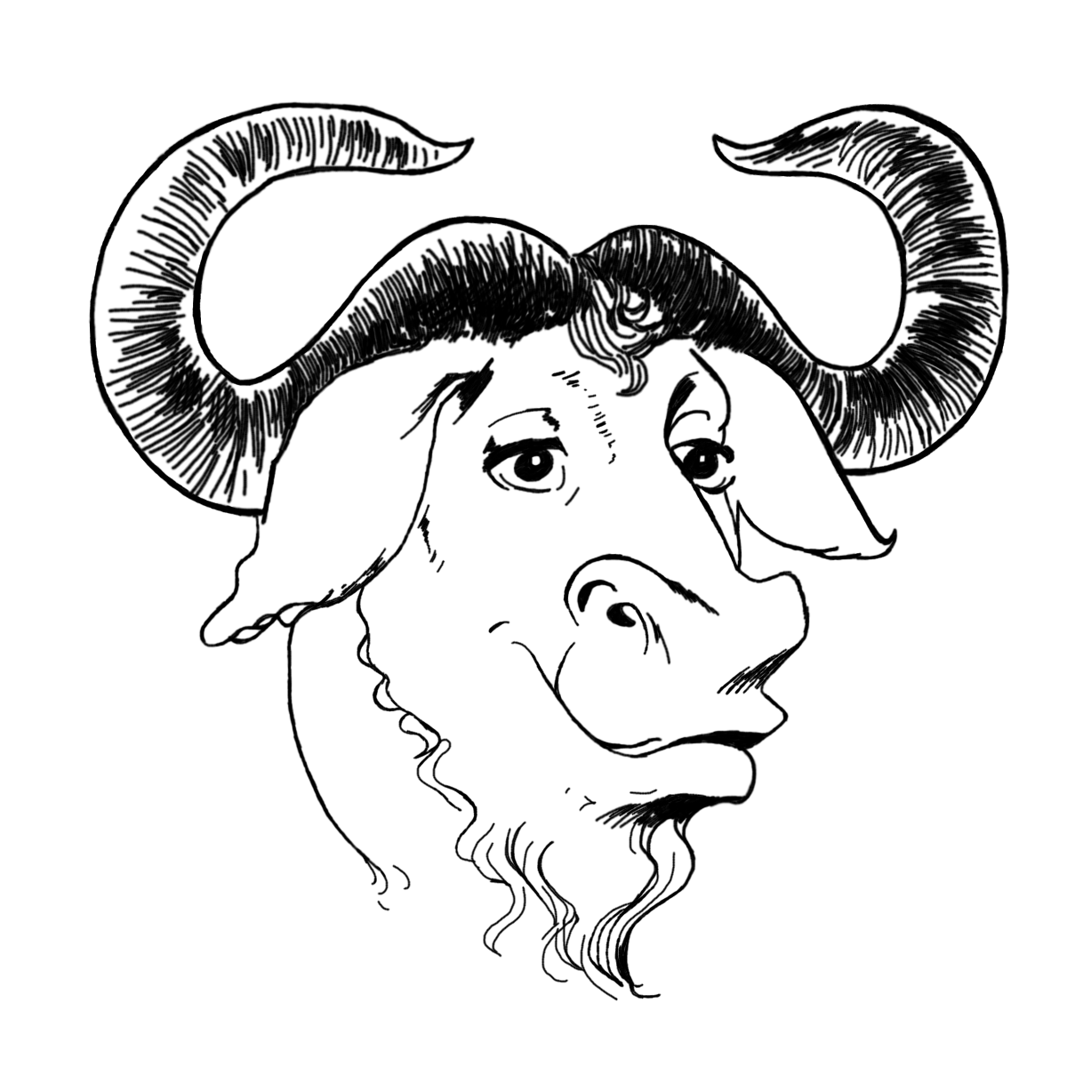
鳴謝
Ubuntu GNU/Linux作業系統散佈版
Mark Shuttleworth
Linus Torvalds
Alan Cox
Greg Kroah-Hartman
魏銘廷
Richard Stallman
李世元
AceLan Kao

Slide 17

鳴謝
LibreOffice 辦公室生產力套裝軟體（簡報、海報製作）
Sun OpenOffice.org
（現為 Apache OpenOffice）
Ruediger Timm
Kurt Zenker
曾政嘉
（台灣在地化社群）

Slide 18

鳴謝
Inkscape 向量圖編輯器（古字、圖片向量化）
~suv
Maren Hachmann
jazzynico
Inkscape 插畫基地
Mc

Slide 19

鳴謝
Shutter 螢幕截圖與編輯工具（畫面擷取）

Slide 20

鳴謝
GIMP 點陣圖編輯軟體（圖片去除背景）

Slide 21
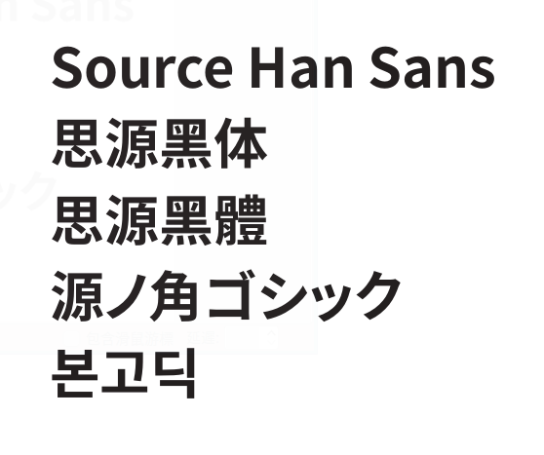
鳴謝
西塚涼子
Ryoko Nishizuka
小林劍󠄁
Dr. Ken Lunde
常州华文
Changzhou SinoType
Technology Co.
Adobe&Google
A font solution for more than
1.5 billion people

Slide 22
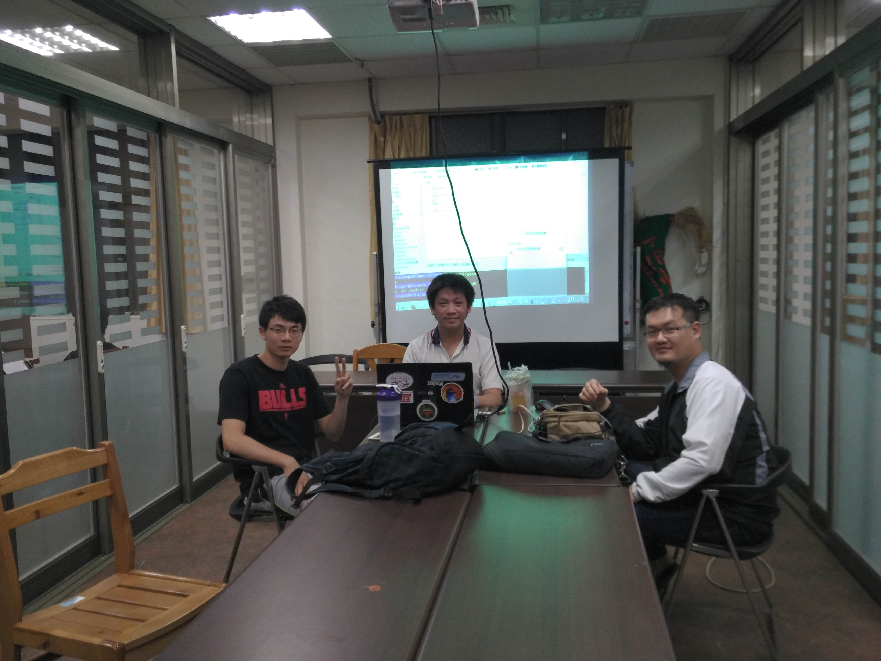
簡報結束
懇請支持

